Slide 1

中医内科学肥胖ppt课件
汇报人：李歆瑜
2024-04-28

Slide 2


目录
中医对肥胖的认识
肥胖的中医辨证分型
中医治疗肥胖的方法
肥胖的预防与保健
CONTENTS

Slide 3

01
CHAPTER
中医对肥胖的认识

Slide 4



肥胖的定义与分类
肥胖定义
体内脂肪堆积过多，体重增加，超过标准体重的20%。
分类
单纯性肥胖、继发性肥胖、药物性肥胖。

Slide 5
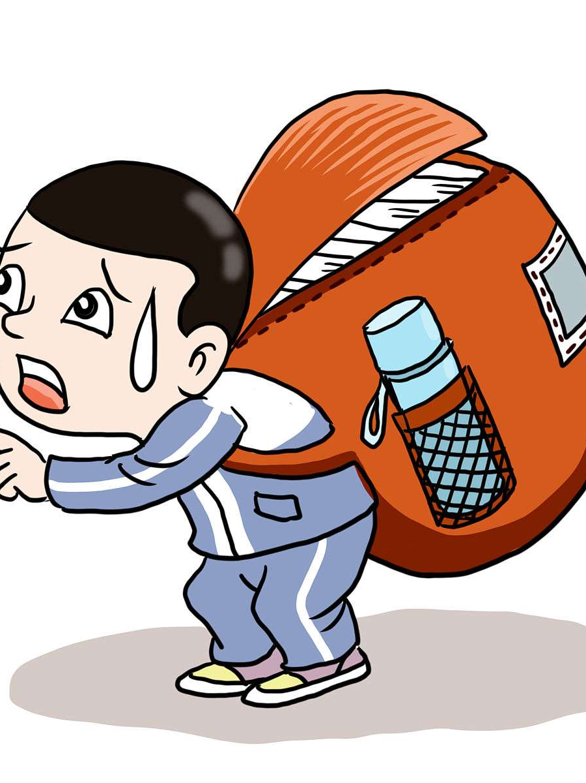
肥胖的病因病机
病因
饮食不节、缺乏运动、情志失调、年老体衰。
病机
脾虚痰湿、气滞血瘀、湿热内蕴。

Slide 6

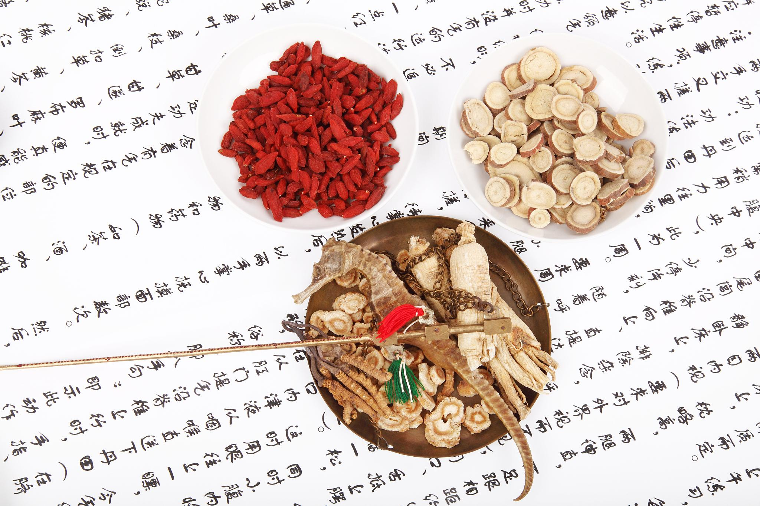

肥胖的中医治疗原则
健脾祛湿
清利湿热
针对脾虚痰湿型肥胖，以健脾祛湿为治疗原则。
针对湿热内蕴型肥胖，以清利湿热为治疗原则。
行气活血
针对气滞血瘀型肥胖，以行气活血为治疗原则。

Slide 7
02
CHAPTER
肥胖的中医辨证分型

Slide 8

胃热滞脾型肥胖
总结词
胃热炽盛，食物进入胃中难以消化，导致脂肪堆积。
详细描述
多食、消谷善饥、口渴喜饮、口臭、大便干结、舌红苔黄、脉滑数。治宜清胃泻火，佐以消导，方用防风通圣散加减。

Slide 9
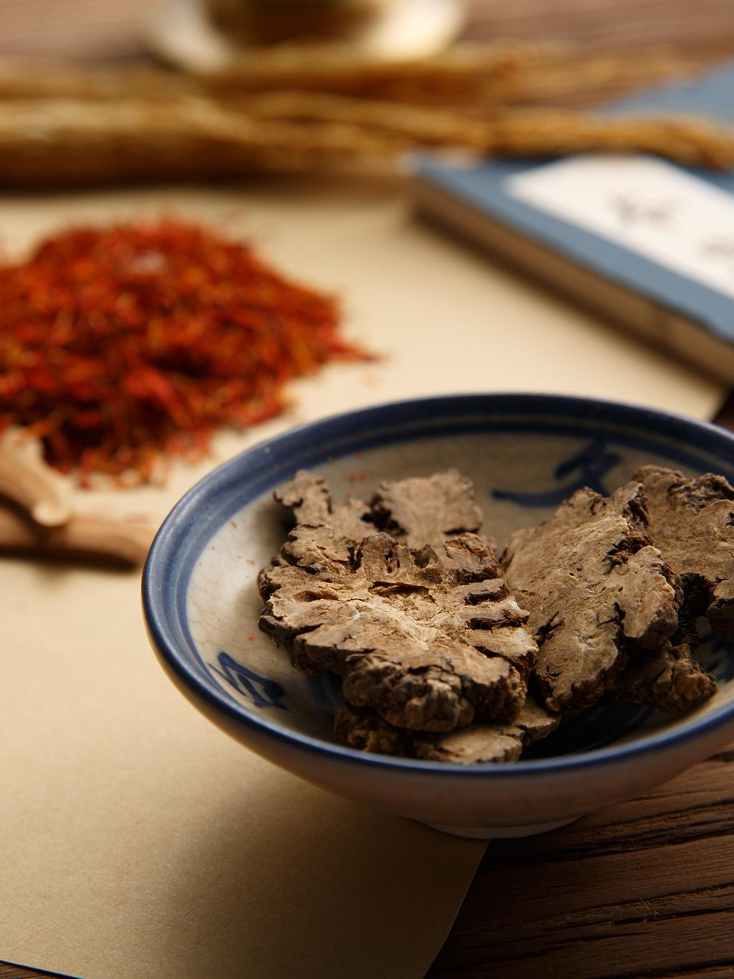
脾虚湿阻型肥胖
总结词
脾胃虚弱，水湿运化失调，湿邪内停，导致肥胖。
详细描述
肢体困倦、脘腹胀满、食欲不振、大便泄泻、舌淡苔白腻、脉濡缓。治宜健脾益气，利湿化浊，方用参苓白术散加减。

Slide 10
气滞血瘀型肥胖
总结词
气机不畅，血行瘀阻，痰瘀互结，导致肥胖。
详细描述
胸胁胀满、情绪抑郁、面色晦暗、舌质紫暗或有瘀斑、脉弦涩。治宜行气活血，化瘀消脂，方用血府逐瘀汤加减。

Slide 11
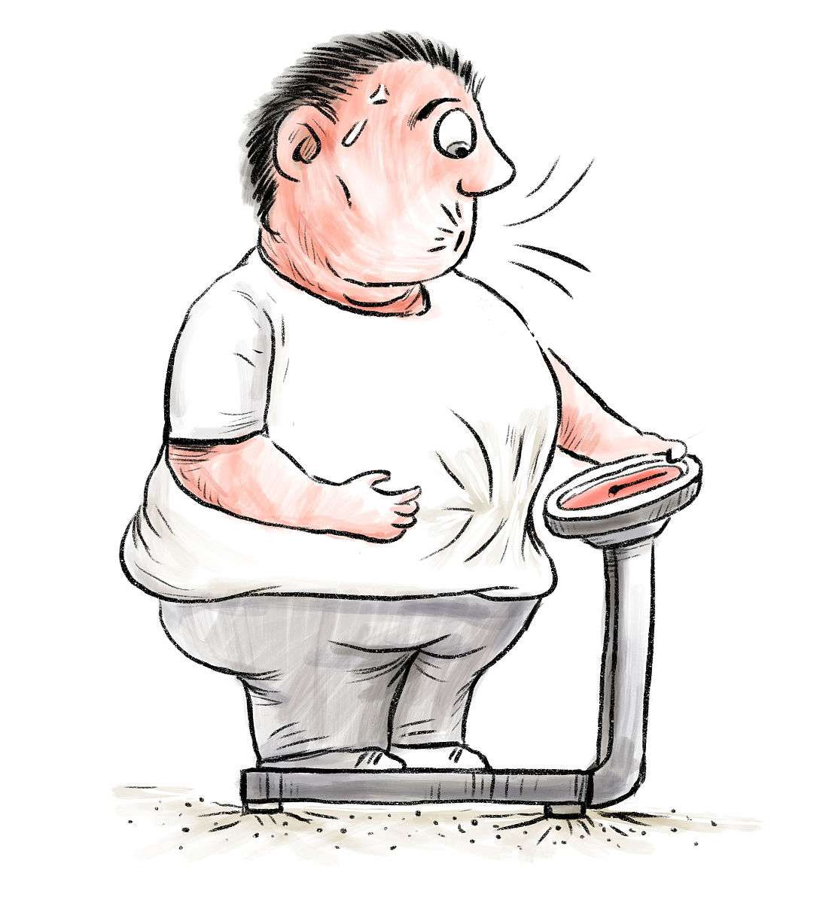
脾肾阳虚型肥胖
总结词
脾肾阳气不足，温煦气化失常，导致水湿内停而发为肥胖。
详细描述
形体肥胖、肢体浮肿、畏寒肢冷、腰膝酸软、食少腹胀、大便溏薄、舌淡胖苔白滑、脉沉细缓。治宜温补脾肾，利水化湿，方用真武汤加减。

Slide 12
阴虚内热型肥胖
总结词
阴液不足，虚火内生，导致燥热内结，脂肪堆积。
详细描述
形体肥胖、五心烦热、口干口苦、盗汗潮热、舌红苔少或黄苔、脉细数。治宜滋阴清热，润燥通便，方用六味地黄丸加减。

Slide 13
03
CHAPTER
中医治疗肥胖的方法

Slide 14
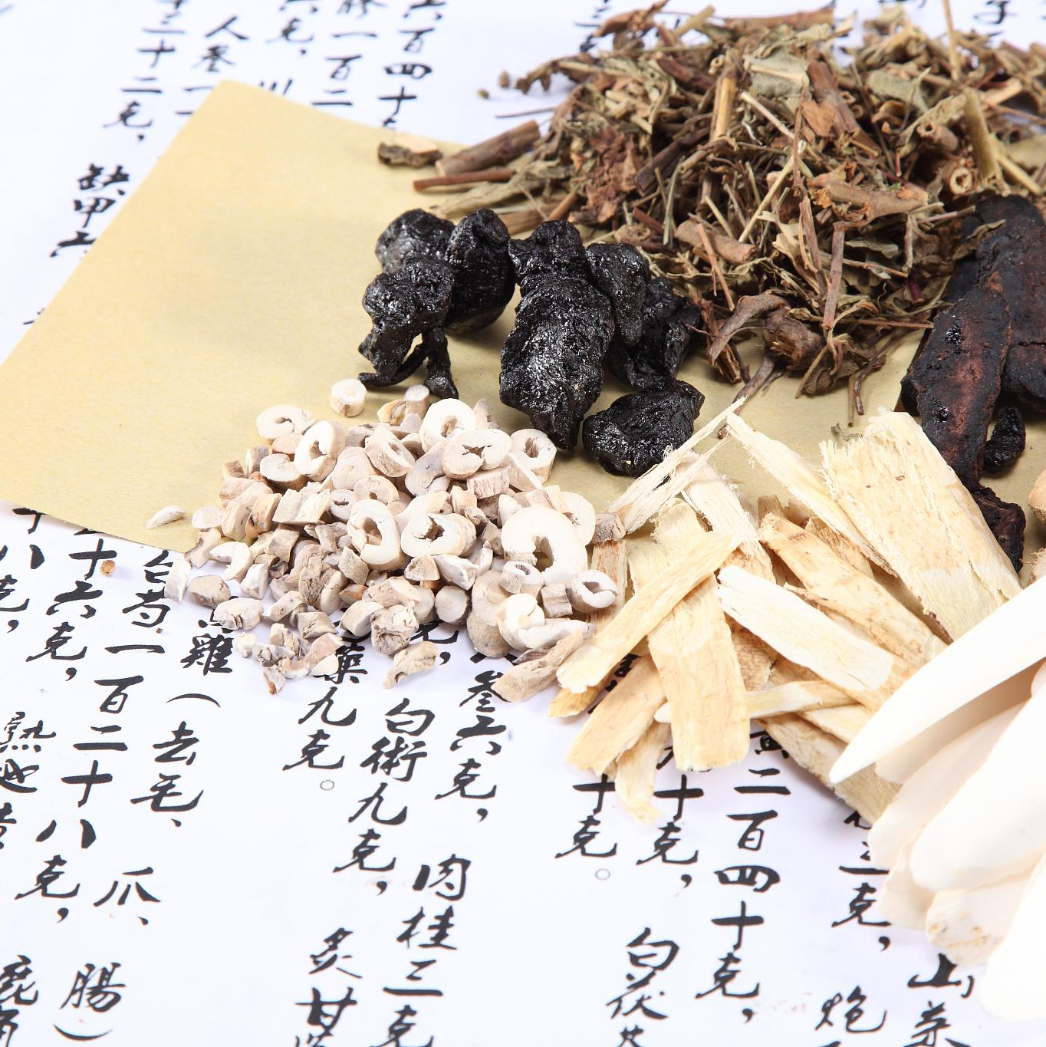
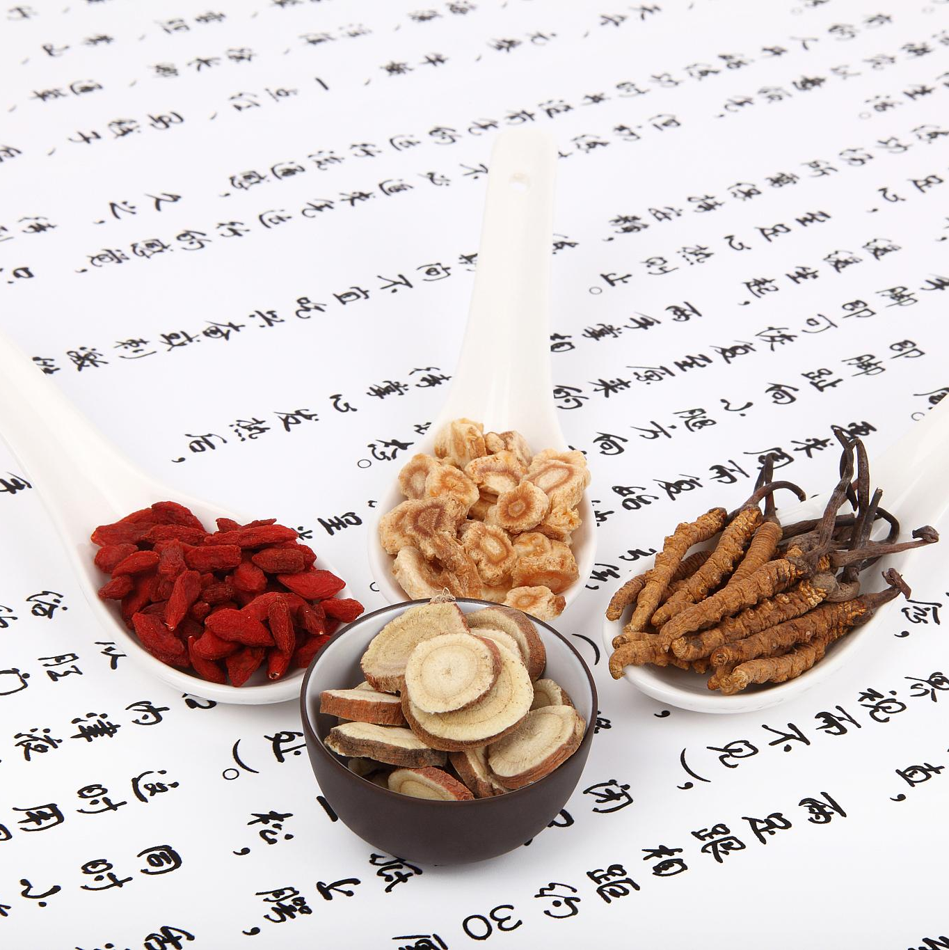
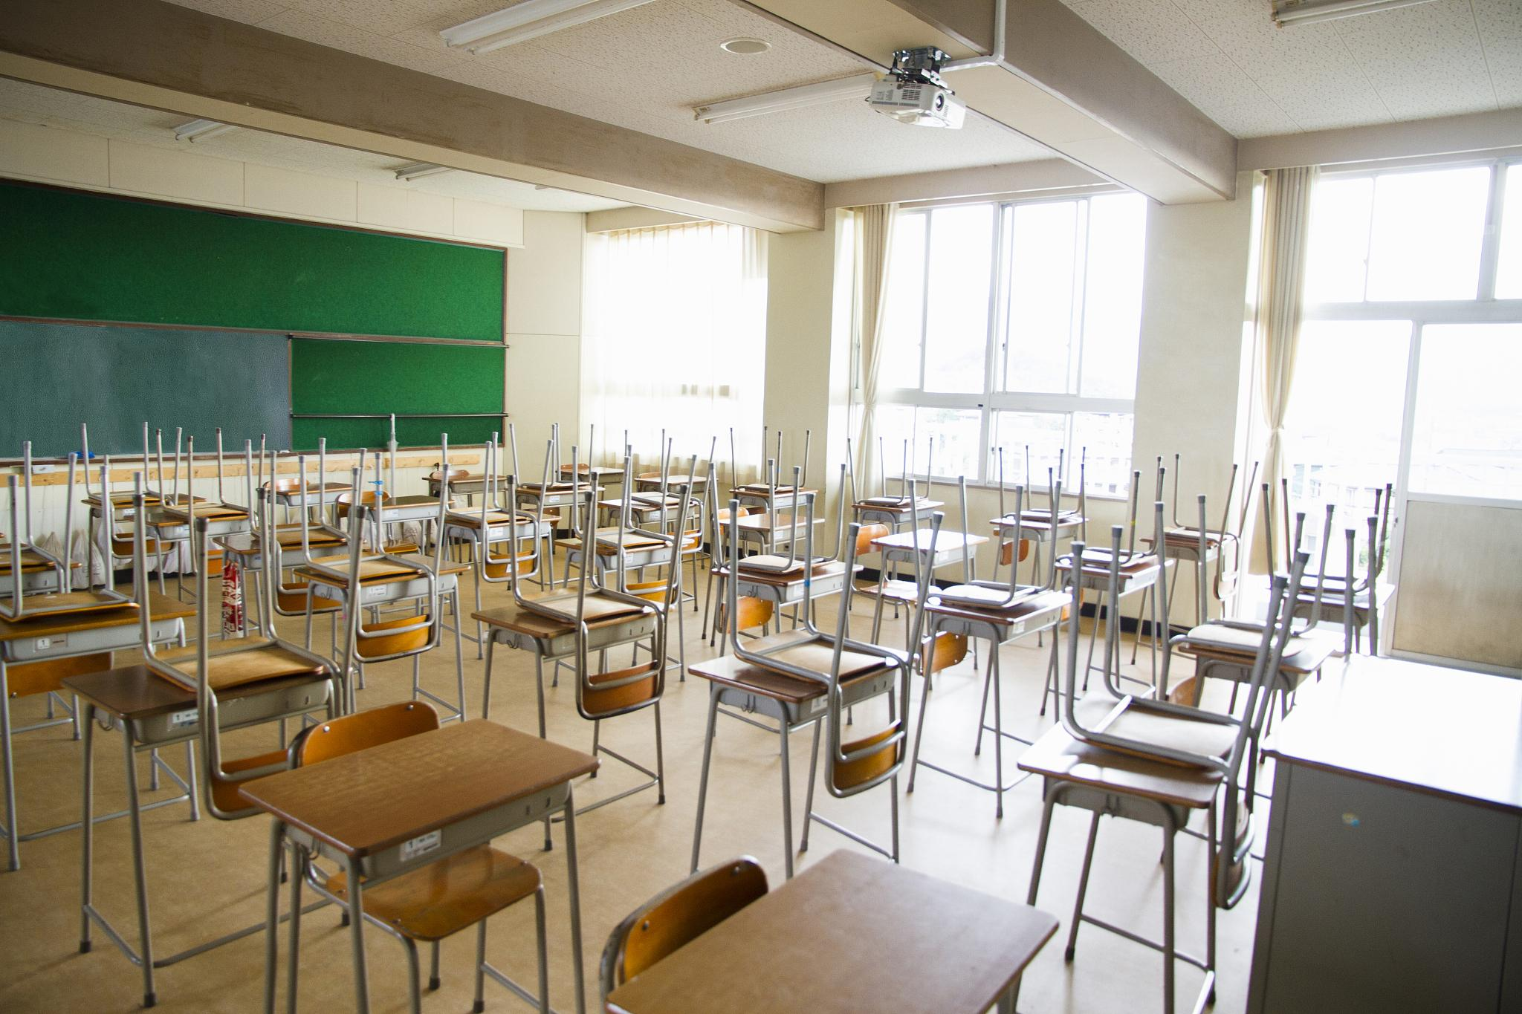
中药治疗
中药减肥原理
中药减肥方法
中药减肥注意事项
根据肥胖成因，采用疏肝理气、健脾祛湿、活血化瘀等中药方剂，调节体内阴阳平衡，促进新陈代谢，从而达到减肥目的。
根据个人体质差异，采用不同的中药方剂，如四君子汤、六味地黄丸、逍遥散等，同时配合针灸、推拿等中医治疗方法，以达到更好的减肥效果。
中药减肥需要长期坚持，同时需注意饮食调整和适量运动，避免过度依赖药物。

Slide 15



针灸治疗
01
02
03
针灸减肥原理
针灸减肥方法
针灸减肥注意事项
通过刺激穴位，调节经络和内分泌系统，促进新陈代谢，减少食欲，从而达到减肥目的。
采用针刺、艾灸、拔罐等方法刺激穴位，如中脘、天枢、足三里等，每周2-3次，每次30分钟左右。
针灸减肥需要选择正规的医疗机构，避免因操作不当引起感染或不良反应。

Slide 16



推拿治疗
推拿减肥原理
推拿减肥方法
推拿减肥注意事项
通过按摩特定穴位，促进血液循环和新陈代谢，减少脂肪堆积，从而达到减肥目的。
采用推、揉、捏、拍等手法按摩穴位，如腹部、腰骶部、大腿等，每周2-3次，每次30分钟左右。
推拿减肥需注意力度和手法，避免过度刺激引起不适。

Slide 17
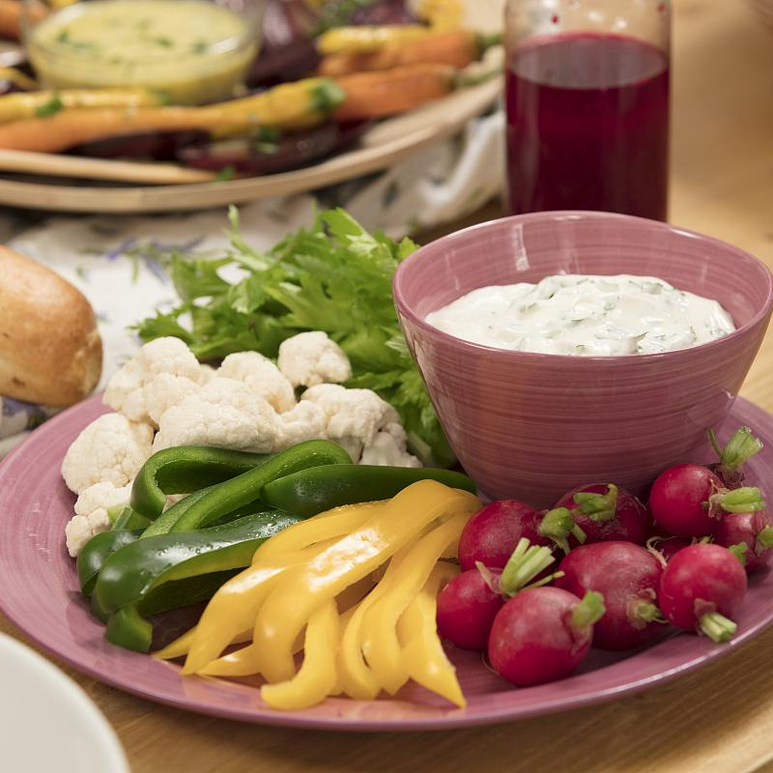
饮食疗法
饮食减肥原理
通过合理控制饮食，减少热量摄入，从而达到减肥目的。
饮食减肥方法
采用低热量、低脂肪、高纤维的饮食原则，适当增加蔬菜、水果、蛋白质等营养素的摄入量。同时需注意饮食规律和饮食习惯的调整。
饮食减肥注意事项
饮食减肥需注意营养均衡和身体健康，避免过度节食导致营养不良或健康问题。

Slide 18
04
CHAPTER
肥胖的预防与保健

Slide 19
合理饮食，控制热量摄入
总结词
控制饮食是预防肥胖的重要措施，应合理安排膳食，减少高热量、高脂肪和高糖分的食物摄入。
详细描述
选择低热量、高纤维、低脂肪的食物，如蔬菜、水果、全谷类、瘦肉和鱼类等。控制餐后甜点和零食的摄入量，避免过度饮酒。

Slide 20
加强运动，促进热量消耗
总结词
详细描述
适量的运动是预防肥胖的有效途径，能够提高新陈代谢，促进热量消耗。
VS
每周进行至少150分钟的中等强度有氧运动，如快走、游泳、骑自行车等。同时进行力量训练，增加肌肉量，提高基础代谢率。

Slide 21
保持心情舒畅，避免情绪波动
总结词
情绪稳定对于预防肥胖具有积极作用，长期处于紧张、焦虑和抑郁状态可能导致内分泌失调，进而影响体重。
详细描述
学会调节情绪，通过冥想、瑜伽、音乐等方式放松身心。保持良好的睡眠质量，避免熬夜和过度疲劳。

Slide 22
定期检测体重，及时调整生活方式
总结词
详细描述
定期监测体重是预防肥胖的重要环节，能够及时发现体重异常增长，并采取相应措施进行调整。
建议每周测量一次体重，并记录在册。如果发现体重异常增长或减重困难，应咨询专业医生或营养师的建议，调整饮食和运动计划。同时注意保持良好的生活习惯，避免长时间久坐，尽量减少使用电子设备的时间。

Slide 23

THANKS
谢谢

